Slide 1
原子力防災体制
原子力災害医療 基礎研修
原子力災害基礎-1
国立研究開発法人量子科学技術研究開発機構
Ver.202312
Notes:
時間：30分
内容
放射線の様々な利用
放射線事故・災害の種類
原子力災害
原子力防災に関する主な法令及び計画
原子力災害対策指針
原子力災害対策重点区域
緊急事態の段階
緊急事態区分及び緊急時活動レベル（EAL）
運用上の介入レベル（OIL)
OILの初期設定値と防護措置の内容
EAL・OILに基づく防護措置のイメージ
原子力災害時の防護の考え方・基準
安定ヨウ素剤の予防服用の体制
緊急時モニタリング
避難退域時検査及び除染
原子力災害時の医療体制
各地域の担当

Slide 2
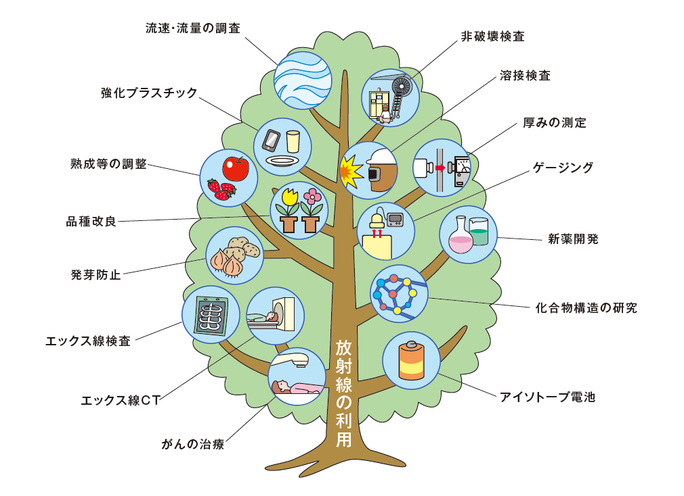
放射線の様々な利用
工業分野
流速・流量の調査
非破壊検査
検査・測定
溶接検査
強化プラスチック
厚みの測定
農業分野
熟成等の調整
ゲージング
品種改良
新薬開発
研究開発
発芽防止
医療分野
化合物構造の研究
エックス線検査
エックス線ＣＴ
アイソトープ電池
がんの治療
Notes:
放射線は、医療のみならず、農業、工業などの様々な分野で利用されています。
医療の分野では、診断に利用するＸ（エックス）線撮影、Ｘ（エックス）線の透過度の差から臓器を画像化するＣＴ（コンピューター断層撮影）、注射器、手術用の手袋やガウンなどの滅菌、ガンの治療にも利用されています。
農業分野では、放射線を照射することで突然変異を惹起して、病気に強い品種や栄養価値を高めた品種の開発などの品種改良やジャガイモの発芽防止にも利用されています。また、不妊化した成虫を野外に放し、繁殖を抑制することによる害虫の駆除にも役立っています。
工業の分野では、自動車のタイヤなどの高分子化合物に放射線を当てると、熱に強くなり、機械的強度も増します。また、医療のＸ（エックス）線撮影と同じように物を壊さないで内部を検査する非破壊検査や連続的に物の厚さや密度を測るのにも利用されています。
また、半減期を使用した年代測定や放射性物質の熱を使用したアイソトープ電池等にも利用されています。
出典：原子力・エネルギー図面集2016

Slide 3





放射線事故・災害の種類
原子力災害
原子力発電所の事故・災害
臨界事故
主に中性子線及びガンマ線による被ばく
外部被ばく、内部被ばく、汚染の全てが混在することもある。
放射性物質の環境中への放出
放射線源による事故・災害
外部被ばく事故
照射装置
線源の放置、拾得
汚染事故・内部被ばく事故
放射性物質の漏えい、散布
輸送中（非密封線源）の事故
悪意ある散布（ダーティボム等）
Notes:
原子力災害は、原子力発電所や原子力施設などの事故・災害です。原子力災害対策特別措置法では、原子力災害とは、原子力緊急事態により国民の生命、身体または財産に生ずる被害を指します。ここでいう原子力緊急事態とは、原子力事業者の原子炉等の運転等により放射性物質または放射線が異状な水準で当該原子力事業者の原子力事業所外へ放出された事態を指します。
その他、放射線の事故・テロ・災害には、放射線源による外部被ばく、放射性物質の拡散による汚染と内部被ばくを生じるものがあります。爆発物を使用した放射性物質の拡散の場合は、被災者に放射性物質による汚染や体内への吸入等による内部被ばくに加えて爆傷の被害が生じます。また原子力施設の破壊行為や核兵器の使用では、外部被ばく、内部被ばく、汚染の全てが混在することになります。
放射線事故や災害の種類は、
原子力施設の事故
放射性物質及び放射線の使用施設の事故
核物質や放射性物質の輸送中の事故
小規模な核兵器
原子力発電所や放射線使用施設への破壊行為、いわゆるテロ
放射性物質を意図的なまき散らし、いわゆる、ダーティボムなど、様々種類が考えられます。

Slide 4


原子力災害
プルーム
周辺地域
ガンマ線
放射性物質の放出
吸入
外部被ばく
原子力施設構内
内部被ばく
高線量被ばく
汚染
土壌の汚染
汚染を伴う傷病
食事
ガンマ線
内部被ばく
作業員
食物に取り込まれる
土壌
オンサイトの医療
被災者
食物・飲料水の摂取制限
屋内退避・避難（支援）
搬送
緊急モニタリング
原子力災害医療拠点病院等
での診療
公衆の被ばく線量評価
原子力災害時の医療
避難退域時検査
安定ヨウ素剤の配布
Notes:
原子力発電所では、ウランが核分裂して発生する熱を発電に利用しています。この核分裂によって生じたものが核分裂生成物で、 放射性物質を多く含んでいます。主に、キセノン、クリプトンなどの放射性希ガス、ヨウ素−１３１、ヨウ素ー１３３、セシウム−１３４、セシウム−１３７、ストロンチウム−９０など粒子状物質の気体や液体が生じます。事故で燃料のペレットや被覆管が破損すると、これらの放射性物質が外部へ漏れ出ます。
福島第一原子力発電所の事故では、津波によって全電源が喪失し、そのために原子炉を冷却できなくなり、原子炉内の温度や圧力が上昇して大量の放射性物質が環境中に放出されました。放出された気体状の放射性物質は、雲のような状態で大気中を流れます。このプルームから降ってきた放射性物質が地表に沈着したり、野菜などの食物に取り込まれます。そこで、プルームが通過した地域にいると汚染したり、プルームからのガンマ線や地表からのガンマ線による外部被ばくをしたり、吸入や食事から内部被ばくをしたりします。
原子力災害時における医療対応には、通常の救急医療、災害医療に加えて被ばく医療の考え方が必要となります。すなわち、被ばく線量、被ばくの影響が及ぶ範囲、汚染の可能性等を考慮して、被災者等に必要な医療を迅速、的確に提供する事です。

Slide 5
原子力防災に関する主な法令及び計画
  ：防災全般に関する法令・計画等
原子力規制委員会設置法
  ○関係組織の一元化及び機能強化
  ○原子力安全のための規制や制度の見直し
  （原子炉等規制法の改正、原子力災害対策特別措置法の改正、原子力災害対策指針の法定化）
  ：原子力防災に関する法令・計画等
災害対策基本法
  ○ 自然災害を主とする災害対策の基本、総合的かつ計画的な防災行政の推進
  ○ 防災計画の作成
  ○ 防災予防、災害応急対策（市町村・都道府県が主）、災害復旧
原子力災害対策特別措置法（原災法）
  ○事業者の責務・義務の明確化
  ○国の役割、緊急時の対応の明確化
  ○原子力災害の特殊性に鑑みた特別の措置
防災基本計画
  ○ 防災に関する国の基本的な計画（災害対策基本法の具体的運用を定めたもの）
  第12編「原子力災害対策編」
原子力災害対策指針
  ○ 原子力防災対策の技術的・専門的事項を規定（原子力規制委員会決定）
防災業務計画
地域防災計画
原子力事業者防災業務計画
  ○ 国の関係省庁、指定公共機関等の防災に関する計画
  ○ 都道府県、市町村の防災に関する計画
  ○ 原子力事業者の予防対策、緊急事態応急対策、事後対策等に関する計画
災害救助法
  ○ 発災後の応急期におけ る応急救助に対応する
  ○ 都道府県知事が行う
  ：法令により規定
  ：内容を反映
Notes:
原子力災害も他の災害と同じように「災害対策基本法」と、「災害対策基本法」等の特別法である、「原子力災害対策特別措置法」が基本になります。
また、「災害対策基本法」に基づき、中央防災会議は、内閣の重要政策に関する会議の一つとして、内閣総理大臣をはじめとする全閣僚、指定公共機関の代表者及び学識経験者により構成され、防災基本計画の作成や、防災に関する重要事項の審議等を行います。
この防災基本計画は、政府の防災対策に関する基本的な計画で、災害の種類に応じて、 災害予防・事前準備、災害応急対策、災害復旧・復興という災害対策の時間的順序に沿って記述され、 国、地方公共団体、住民等、各主体の責務を明確にするとともに、それぞれが行うべき対策をできるだけ具体的に記述されています。その第12編が原子力災害対策についてです。
さらに、原子力災害対策指針は、 「原子力災害対策特別措置法」に基づき、原子力規制委員会が、原子力災害策を円滑に実施するために、専門的・技術的事項について定めたものです。
この防災基本計画及び原子力災害対策指針に基づき、指定行政機関及び指定公共機関は防災業務計画を、地方公共団体は地域防災計画を作成し、災害に備えます。

Slide 6
原子力災害対策指針
原子力災害対策指針は、原子力災害対策特別措置法に基づき、 原子力事業者、指定行政機関の長及び指定地方行政機関の長、地方公共団体、指定公共機関及び指定地方公共機関その他の者が原子力災害対策を円滑に実施するために定めるもの。
国民の生命及び身体の安全を確保することが最も重要であるという観点から、緊急事態における原子力施設周辺の住民等に対する放射線の重篤な確定的影響を回避し又は最小化するため、及び確率的影響のリスクを低減するための防護措置を確実なものとする。
原子力災害特別措置法では、本指針で次の事項を定めるとされている。
一 原子力災害対策として実施すべき措置に関する基本的な事項
二 原子力災害対策の実施体制に関する事項
三 原子力災害対策を重点的に実施すべき区域の設定に関する事項
四 前三号に掲げるもののほか、原子力災害対策の円滑な実施の確保に関する重要事項
Notes:
本指針は、原子力災害対策特別措置法(平成11年法律第156号。以下「原災法」という。)第6条の2第1項に基づき、原子力事業者、指定行政機関の長及び指定地方行政機関の長、地方公共団体、指定公共機関及び指定地方公共機関その他の者が原子力災害対策を円滑に実施するために定められたものです。
本指針の目的は、「国民の生命及び身体の安全を確保することが最も重要であるという観点から、緊急事態における原子力施設周辺の住民等に対する放射線の重篤な確定的影響を回避し又は最小化するため、及び確率的影響のリスクを低減するための防護措置を確実なものとする」とあります。
この指針を十分に理解し、関係者の間で共通認識としておくことは、原子力災害に対応するにあたって、極めて重要です。また、様々な防護措置等についても基本的事項、実施体制等が策定されています。

Slide 7
原子力災害対策重点区域
実用発電用原子炉の場合の
原子力災害対策重点区域
目安：原子力施設から概ね半径5km
目安：原子力施設から概ね半径5〜30km
予防的防護措置を準備する区域
（PAZ : Precautionary Action Zone）
緊急防護措置を準備する区域
（UPZ : Urgent Protective Action Planning Zone）
急速に進展する事故においても放射線被ばくによる重篤な確定的影響を回避し又は最小化するため、即時避難を実施する等、放射性物質の環境への放出前の段階から予防的に防護措置を準備する区域
確率的影響のリスクを低減するため、緊急防護措置を準備する区域
Notes:
予防的防護措置を準備する区域（PAZ：Precautionary Action Zone）
PAZとは、急速に進展する事故においても放射線被ばくによる重篤な確定的影響を回避し又は最小化するため、緊急事態の区分に応じて、即時避難を実施する等、通常の運転及び停止中の放射性物質の放出量とは異なる水準で放射性物質が放出される前の段階から予防的に防護措置を準備する区域です。発電用原子炉施設に係るPAZの具体的な範囲については、IAEAの国際基準において、PAZの最大半径を原子力施設から３～５ｋｍの間で設定すること（5kmを推奨）とされていること等を踏まえ、「原子力施設からおおむね半径5km」を目安としています。
緊急防護措置を準備する区域（UPZ : Urgent Protective Action Planning Zone）
UPZとは、確率的影響のリスクを低減するため、緊急防護措置を準備する区域です。発電用原子炉施設に係るUPZの具体的な範囲については、IAEAの国際基準において、UPZの最大半径は原子力施設から5～30kmの間で設定されていること等を踏まえ、「原子力施設からおおむね半径30km」を目安としています。
ただし、核原料物質、核燃料物質及び原子炉の規制に関する法律（原子炉等規制法、炉規法とも略すことあり）第４３条の３の３３の規定に基づく廃止措置計画の認可を受け、かつ、照射済燃料集合体が十分な期間冷却されたものとして原子力規制委員会が定めた発電用原子炉施設については、原子力災害対策重点区域の範囲は原子力施設からおおむね半径5kmを目安とし、当該原子力災害対策重点区域の全てをUPZとしています。

Slide 8
緊急事態の段階
準備段階
  原子力事業者、国、地方公共団体等がそれぞれの行動計画を策定
  関係者に周知
  訓練等で検証・評価し、改善
初期対応段階
  情報が限られた中でも、放射線被ばくによる重篤な確定的影響を回避し又は最小化するため、及び確率的影響のリスクを低減するため、迅速な防護措置等の実施
中期対応段階
  放射性物質又は放射線の影響を適切に管理
  環境放射線モニタリングや解析による放射線状況の把握
  初期対応段階で実施した防護措置の変更・解除や長期にわたる防護措置の検討
復旧段階
  復旧段階への移行期に策定した被災地域の長期的な復旧策の計画に基づき、通常の社会的・経済的活動への復帰の支援
Notes:
緊急事態においては、事態の進展に応じて、関係者が共通の認識に基づき意思決定を行うことが重要です。
すなわち、緊急事態への対応の状況を、準備段階・初期対応段階・中期対応段階・復旧段階に区分し、各段階の対応の詳細について検討しておくことが有効です。
・準備段階では、原子力事業者、国、地方公共団体等がそれぞれの行動計画を策定して関係者に周知するとともに、これを訓練等で検証・評価し、改善する必要があります。
・初期対応段階では、情報が限られた中でも、放射線被ばくによる重篤な確定的影響を回避し又は最小化するため、及び確率的影響のリスクを低減するため、迅速な防護措置等の対応を行う必要があります。
・中期対応段階では、放射性物質又は放射線の影響を適切に管理することが求められ、環境放射線モニタリングや解析により放射線状況を十分に把握し、それに基づき、初期対応段階で実施した防護措置の変更・解除や長期にわたる防護措置の検討を行う必要があります。
・復旧段階では、その段階への移行期に策定し被災した地域の長期的な復旧策の計画に基づき、通常の社会的・経済的活動への復帰の支援を行う必要があります。

Slide 9
緊急事態区分及び緊急時活動レベル(EAL)
緊急事態区分の判断基準：緊急時活動レベル(Emergency Action Level；EAL)
緊急事態区分
  原子力施設の状況に応じた３区分
  各区分での原子力事業者、国及び地方公共団体の果たすべき役割の明確化
    警戒事態（AL、Alert）；その時点では公衆への放射線による影響やそのおそれが緊急のものではないが、原子力施設における異常事象の発生又はそのおそれがあるため、情報収集や、緊急時モニタリングの準備、施設敷地緊急事態において早期の避難等の防護措置の実施が必要な者の避難等の防護措置の準備を開始する必要がある段階
    施設敷地緊急事態（SE、Site Area Emergency）；原子力施設において公衆に放射線による影響をもたらす可能性のある事象が生じたため、原子力施設周辺において緊急時に備えた避難等の主な防護措置の準備を開始する必要がある段階
    全面緊急事態（GE、General Emergency）；原子力施設において公衆に放射線による影響をもたらす可能性が高い事象が生じたため、重篤な確定的影響を回避し又は最小化するため、及び確率的影響のリスクを低減するため、迅速な防護措置を実施する必要がある段階
Notes:
緊急事態の初期対応段階においては、情報収集により事態を把握し、原子力施設の状況や当該施設からの距離等に応じ、防護措置の準備やその実施等を適切に進めることが重要です。このような対応を実現するため、以下のとおり、原子力施設の状況に応じて、緊急事態を、 警戒事態（AL、Alert）、施設敷地緊急事態（SE、Site Area Emergency）及び全面緊急事態（GE、General Emergency）の3つに区分し、各区分における、原子力事業者、国及び地方公共団体のそれぞれが果たすべき役割を明らかにしています。この緊急事態の区分を判断するための基準として用いるのが緊急時活動レベル(Emergency Action Level；EAL)です。
これらの緊急事態区分に該当する状況であるか否かを原子力事業者が判断するための基準として、原子力施設における深層防護を構成する各層設備の状態、放射性物質の閉じ込め機能の状態、外的事象の発生等の原子力施設の状態等に基づき緊急時活動レベル(Emergency Action Level；EAL)を設定しています。

Slide 10
運用上の介入レベル（OIL）
OIL（Operational Intervention Level）とは、防護措置導入の判断に用いられる測定器による測定値などより求めたレベル
OILは、事故の態様、放出放射性核種の別、気象条件、被ばくの経路（外部、吸入、食物摂取）等を仮定して、包括的判断基準（個々の防護措置の実施によって予想される線量あるいは既に受けてしまった線量によって表わされる判断基準）に相当する計測可能な値として導き出される。
OILとしては、空間線量率、表面汚染密度、食品中の放射性核種濃度から初期設定値が定められている。
Notes:
緊急時活動レベル（EAL）の他に、放射性物質の放出後、緊急時モニタリングの結果等の実測値に基づいて防護措置を実施する必要があります。この防護措置を実施すべき基準が、運用上の介入レベル（OIL）です。
次項に初期設定値と防護措置の内容を記載しています。

Slide 11
OILの初期設定値と防護措置の内容
 | 基準の 種類 | 基準の概要 | 初期設定値^{*1} |  |  | 防護措置の概要
緊急防護措置 | OIL 1 | 地表面からの放射線、放射性物質の吸入等による被ばくを防止するため、住民等を避難や屋内退避等させるための基準 | 地上1mでの線量率^{*2} 500µSv/h |  |  | 数時間内に区域を特定し、避難等を実施
 | OIL 4 | 経口摂取、皮膚汚染からの被ばくを防止するため、除染を講じるための基準 | β線：40,000cpm^{*3} β線：13,000cpm^{*4}【１ヶ月後】 |  |  | 避難者のスクリーニング、 除染
早期防護措置 | OIL 2 | 地表面からの放射線、放射性物質の吸入等による被ばく影響を防止するため、地域生産物^{*5}摂取を制限、住民等を１週間程度内に一時移転させるための基準 | 地上1mでの線量率^{*2} 20µSv/h |  |  | 生産物の摂取制限、１週間程度内に一時移転
飲食物摂取制限^{*9} | 飲食物のスクリーニング基準 | OIL6による飲食物の摂取制限を判断する基準として、飲食物中の放射性核種濃度測定を実施すべき地域を特定する際の基準 | 地上1mでの線量率^{*2} 0.5µSv/h^{*6} (BGによる寄与も含めた値) |  |  | 数日内に飲食物中の放射性核種濃度の測定区域を特定
 | OIL 6 | 経口摂取による被ばく影響を防止するため、飲食物の摂取を制限する際の基準 | 核種*⁷ | 飲料水 牛乳・乳製品 | 野菜類、穀類、肉、卵、魚、他 | 基準を超えるものは摂取制限
 |  |  | ヨウ素 | 300Bq/kg | 2,000Bq/kg^{*8}
 |  |  | セシウム | 200Bq/kg | 500Bq/kg
 |  |  | プルトニウム、超U元素α核種 | 1Bq/kg | 10Bq/kg
 |  |  | ウラン | 20Bq/kg | 100Bq/kg
Notes:
※１「初期設定値」とは緊急事態当初に用いるOIL の値であり、地上沈着した放射性核種組成が明確になった時点で必要な場合にはOIL の初期設定値は改定される。
※２ 本値は地上1mで計測した場合の空間放射線量率である。実際の適用に当たっては、空間放射線量率計測機器の設置場所における線量率と地上1mでの線量率との差異を考慮して、判断基準の値を補正する必要がある。
※３ 我が国において広く用いられているβ線の入射窓面積が20cm² の検出器を利用した場合の計数率であり、表面汚染密度は約120Bq/cm²相当となる。他の計測器を使用して測定する場合には、この表面汚染密度より入射窓面積や検出効率を勘案した計数率を求める必要がある。
※４ ※３と同様、表面汚染密度は約40Bq/cm² 相当となり、計測器の仕様が異なる場合には、計数率の換算が必要である。
※５ 「地域生産物」とは、放出された放射性物質により直接汚染される野外で生産された食品であって、数週間以内に消費されるもの（例えば野菜、該当地域の牧草を食べた牛の乳）をいう。
※６ 実効性を考慮して、計測場所の自然放射線によるバックグラウンドによる寄与も含めた値とする。
※７ その他の核種の設定の必要性も含めて今後検討する。その際、IAEAのGSG-2におけるOIL6値を参考として数値を設定する。
※８ 根菜、芋類を除く野菜類が対象。
※９ IAEAでは、飲食物摂取制限が効果的かつ効率的に行われるよう、飲食物中の放射性核種濃度の測定が開始されるまでの間の暫定的な飲食物摂取制限の実施及び当該測定の対象の決定に係る基準であるOIL3等を設定しているが、我が国では、放射性核種濃度を測定すべき区域を特定するための基準である「飲食物に係るスクリーニング基準」を定める。

Slide 12
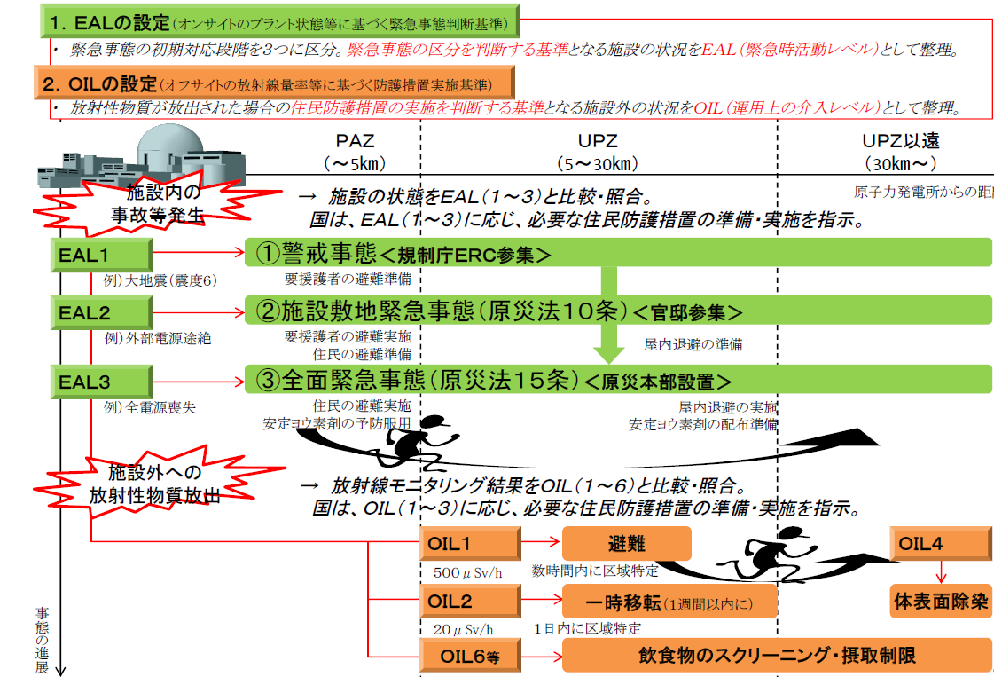
EAL・OILに基づく防護措置のイメージ
EAL(AL)
EAL(SE)
EAL(GE)
第35回原子力委員会資料第２号「原子力災害対策について」P９
http://www.aec.go.jp/jicst/NC/iinkai/teirei/siryo2013/siryo35/siryo2.pdf より引用
Notes:
緊急時活動レベル（EAL）、運用上の介入レベル（OIL）に基づく防護措置のイメージです。
【警戒事態：EAL（AL）】
・PAZの施設敷地緊急事態要避難者は、避難の準備を行い、そのほかの住民は情報収集を行います。
・UPZの住民は、情報収集を行います。
【施設敷地緊急事態：EAL（SE）】
・PAZの施設敷地緊急事態要避難者は避難し、そのほかの住民は避難の準備および安定ヨウ素剤を服用する準備を行います。
・UPZの住民は、屋内退避の準備を行います。
【全面緊急事態：EAL（GE）】
・PAZの住民は、国や地方公共団体からの指示に従い、安定ヨウ素剤を服用し、避難します。
・UPZの住民は、屋内退避を行います。また、避難の準備および安定ヨウ素剤を服用する準備を行います。
緊急事態のうち全面緊急事態（EAL（GE））に至り、異常な量の放射性物質が放出された場合には、緊急時モニタリングの結果などによって、適切な防護措置を実施します。
●放射性物質の異常な量の放出後の防護措置
UPZの住民が行う防護措置を実施する判断基準として、空間放射線量率や環境中の放射性物質の濃度などで表される「運用上の介入レベル」（OIL:Operational Intervention Level）が設定されています。
これらの基準値は、緊急事態当初に用いられ、地上に沈着した放射性物質の種類が明確になった時点で必要に応じて改定されます。

Slide 13
原子力災害時の防護の考え方・基準
 |  | PAZ | UPZ | UPZ外
警戒事態 | 地方公共団体 | ・住民への情報伝達 ・施設敷地緊急事態要避難者の避難準備 | ・住民への情報伝達 | ・施設敷地緊急事態要避難者の避難準備への協力
 | 国 | ・施設敷地緊急事態要避難者の避難準備の指示 |  | ・施設敷地緊急事態要避難者の避難準備への協力の要請
施設敷地緊急事態 | 地方公共団体 | ・住民への情報伝達 ・施設敷地緊急事態要避難者の避難 ・住民避難の準備 ・安定ヨウ素剤の服用の準備 | ・住民への情報伝達 ・屋内退避の準備 | ・住民への情報伝達 ・施設敷地緊急事態要避難者の避難の受け入れ ・住民の避難準備への協力
 | 国 | ・施設敷地緊急事態要避難者の避難の指示 ・住民避難の準備の指示 ・安定ヨウ素剤の服用の準備の指示 | ・屋内退避の準備の指示 | ・施設敷地緊急事態要避難者の避難の受け入れ要請 ・住民の避難の準備への協力の要請
全面緊急事態 | 地方公共団体 | ・住民への情報伝達 ・住民避難 ・住民等への安定ヨウ素剤の服用の指示 | ・住民への情報伝達 ・屋内退避 ・安定ヨウ素剤の服用の準備 ・防護措置基準に基づく防護措置への対応 | ・住民への情報伝達 ・住民避難の受け入れ ・安定ヨウ素剤の服用の準備 ・防護措置基準に基づく防護措置への対応
 | 国 | ・住民避難の指示 ・地方公共団体への安定ヨウ素剤の服用の指示 | ・屋内退避の指示 ・安定ヨウ素剤の服用の準備の指示 ・防護措置基準に基づく防護措置への対応 | ・住民避難の受け入れ要請 ・安定ヨウ素剤の服用の準備の指示 ・防護措置基準に基づく防護措置への対応
Notes:
原子力発電所の事故が発生した場合、防護措置が開始されます。
防護措置は、緊急時活動レベル（EAL）に基づいた緊急事態区分に基づいて予め定められている防護措置と、緊急時モニタリング等で得られた測定値を基準値とした運用上の介入レベル（OIL）に基づいて実施されます。
緊急時活動レベル（EAL）に基づいた防護措置の考え方
予防的防護措置を準備する区域（PAZ）においては、確定的影響を回避するために、警戒事態において、施設敷地緊急事態要避難者の避難準備を行い、施設敷地緊急事態において、施設敷地緊急事態要避難者の避難、住民避難の準備及び安定ヨウ素剤の服用の準備を行い、全面緊急事態にいたった場合は、住民避難及び安定ヨウ素剤服用が指示されます。
また、緊急防護措置を準備する区域（UPZ）においては、確率的影響のリスクを低減するために、施設敷地緊急事態において、屋内退避の準備を行い、全面緊急事態において、屋内退避及び安定ヨウ素剤の服用の準備を行います。
放射性物質の放出後、UPZ及びUPZ外においては、OILに基づいて、防護措置が実施されます。
※「施設敷地緊急事態要避難者」とは、ＰＡＺ内の住民等であって、施設敷地緊急事態の段階で避難等の予防的防護措置を実施すべき者として次に掲げる者をいう。
イ 高齢者、障害者、乳幼児その他特に配慮を有する者（ロ又はハに該当する者を除く。）のうち、避難の実施に通常以上の時間がかかるもの
ロ 妊婦、授乳婦、乳幼児及び乳幼児とともに避難する必要のある者
ハ 安定ヨウ素剤を服用できないと医師が判断した者

Slide 14
安定ヨウ素剤の予防服用の体制
放射性ヨウ素は、身体に取り込まれると、甲状腺に集積し、数年～十数年後に甲状腺がん等を発生させる可能性がある。このような放射性ヨウ素による内部被ばくは、安定ヨウ素剤をあらかじめ服用することで低減することが可能である。このため、放射性ヨウ素による内部被ばくのおそれがある場合には、安定ヨウ素剤を服用できるよう、その準備をしておくことが必要である。
服用の指示は、原子力規制委員会が判断する。
［服用の方策］ 投与指示は、原子力規制委員会が判断
PAZ：事前配布し、原則として、避難の際に服用の指示に基づき服用し、服用できない者は、施設敷地緊急事態において避難する。
PAZ外：避難や一時移転等と併せて、原子力施設の状況等に応じて必要性を判断して配布･服用を指示。
Notes:
原子力発電所で事故が発生した場合、放射性ヨウ素を含む放射性物質が環境中に放出される場合があります。 放射性ヨウ素が体内に取り込まれると甲状腺に集積し、将来ガンなどを発生させる可能性があります。
そのため、事前に安定ヨウ素剤を服用すると、血中のヨウ素濃度が高くなり、甲状腺ホルモンの合成が一時的に抑えられ、甲状腺へのヨウ素の取り込みが抑制されます。これが、安定ヨウ素剤の予防服用です。
安定ヨウ素剤の服用に当たっては、甲状腺に対する被ばく防止以外に効果がないこと、 抑制効果は１日程度しか続かず、服用するタイミングが重要なこと、副作用の可能性があること、避難や屋内退避等の防護措置と組み合わせて実施されることにも注意しなければなりません。
通常は、市販されている丸薬を大人が2丸、小児が1丸、3歳未満には、ヨウ化カリウムゼリー剤またはヨウ化カリウム末から調整した水薬を服用してもらいます。
服用の指示は、原子力規制委員会が判断し、予防的防護措置を準備する区域（PAZ）においては、事前に配布し避難の際に服用します。緊急防護措置を準備する区域（UPZ）においては、プラントの状況、空間放射線量率等に応じて避難や一時移転等の防護措置が講じられ、その際に服用が指示されます。

Slide 15
緊急時モニタリング
国、地方公共団体、原子力事業者及び関係指定公共機関は、緊急時モニタリング実施計画に基づいて緊急時モニタリングセンターの指揮の下、緊急時モニタリングを実施する。初期モニタリングにおいては、OILによる防護措置の判断に必要な空間放射線量率の測定を重視する。 また、放射性ヨウ素を中心とした空気中放射性物質濃度の測定も行う。
緊急時モニタリングの結果は、緊急時モニタリングセンターで妥当性を判断した後、国が一元的に集約し、必要な評価を実施して、ＯＩＬによる防護措置の判断等のために共有し、活用する。また、国は、集約及び共有した全ての緊急時モニタリング結果を分かりやすく、かつ迅速に公表する。
Notes:
施設敷地緊急事態において、国は、地方公共団体の協力を得て、緊急時モニタリングセンターを立ち上げ、動員計画に基づき必要な動員の要請を行い、緊急時モニタリングを開始する等の初動対応を行います。

Slide 16
避難退域時検査及び除染
避難退域時検査等による汚染程度の把握は、吸入及び経口摂取による内部被ばくの抑制及び皮膚被ばくの低減、汚染の拡大防止のためには不可欠であり、医療行為を円滑に行うためにも実施しなければならない。
避難退域時検査等の実施に当たっては、それが必要な対象全てに対して実施できるような場所を選定するべきであり、この避難退域時検査等は、可能な限りバックグラウンドの値が低い所で行うことが望ましい。
なお、OILに基づく防護措置としての避難又は一時移転の対象となった住民等については、原子力災害対策重点区域の境界周辺から避難所等までの場所において、避難退域時検査を行い、基準値を超えた場合には簡易除染等を行うことが必要である。
Notes:
立地道府県等は、OILに基づく防護措置として避難又は一時移転を指示された住民等(ただし、放射性物質が放出される前に予防的に避難した住民等を除く。)を対象に避難退域時検査及び簡易除染を実施します。なお、避難退域時検査及び簡易除染は、避難や一時移転の迅速性を損なわないよう十分留意して行います。 また、避難退域時検査及び簡易除染によって健康リスクが高まると判断される住民等については、体調等が悪化しないように十分配慮します。

Slide 17
原子力災害時の医療体制
国
基幹高度被ばく医療支援センター
基幹高度被ばく医療支援センター
複数の高度被ばく医療支援センターの中心的・先導的な役割を担う
中心的・先導的役割
高度被ばく医療支援センター
原子力災害拠点病院では対応できない高度専門的な診療及び支援並びに高度専門教育研修等を行う
高度被ばく医療
支援センター
連携
原子力災害医療
・総合支援センター
原子力災害医療・総合支援センター
支援
平時において、原子力災害拠点病院に対する支援や関連医療機関とのネットワークの構築を行うとともに原子力災害時において原子力災害医療派遣チームの派遣調整等を行う
立地道府県等
原子力災害拠点病院
原子力災害拠点病院
協力
協力
協力
汚染の有無にかかわらず傷病者等を受け入れ、被ばくがある場合には適切な診療等を行い、原子力災害時に被災地域の原子力災害医療の中心となって機能する
原子力災害医療
協力機関
原子力災害医療
協力機関
原子力災害医療
協力機関
原子力災害医療協力機関
原子力災害医療や立地道府県等が行う原子力災害対策等を支援する
Notes:
原子力災害時における医療対応には、被ばく線量、被ばくの影響が及ぶ範囲、汚染の可能性等を考慮して、被災者等に必要な医療を迅速、的確に提供することが必要となります。そのためには、各地域の状況を勘案して、各医療機関等が各々の役割を担うことが必要であり、平時から救急・災害医療機関が被ばく医療に対応できる体制と指揮系統を整備・確認しておくことが重要です。
次の体制が整備されています。
原子力災害時において、被災地域の原子力災害医療の中心となって機能し、汚染の有無にかかわらず傷病者等を受け入れ、被ばくがある場合には適切な診療等を行う「原子力災害拠点病院」
原子力災害医療や立地道府県等が行う原子力災害対策等を支援する「原子力災害医療協力機関」
原子力災害拠点病院では対応できない高度専門的な診療及び支援並びに高度専門教育研修等を行う「高度被ばく医療支援センター」
複数の高度被ばく医療支援センターの中心的・先導的な役割を担う「基幹高度被ばく医療支援センター」
平時において、原子力災害拠点病院に対する支援や関連医療機関とのネットワークの構築を行うとともに原子力災害時において原子力災害医療派遣チームの派遣調整等を行う「原子力災害医療・総合支援センター」
原子力災害拠点病院等に所属し、原子力災害が発生した立地道府県等内において救急医療等を行う「原子力災害医療派遣チーム」

Slide 18
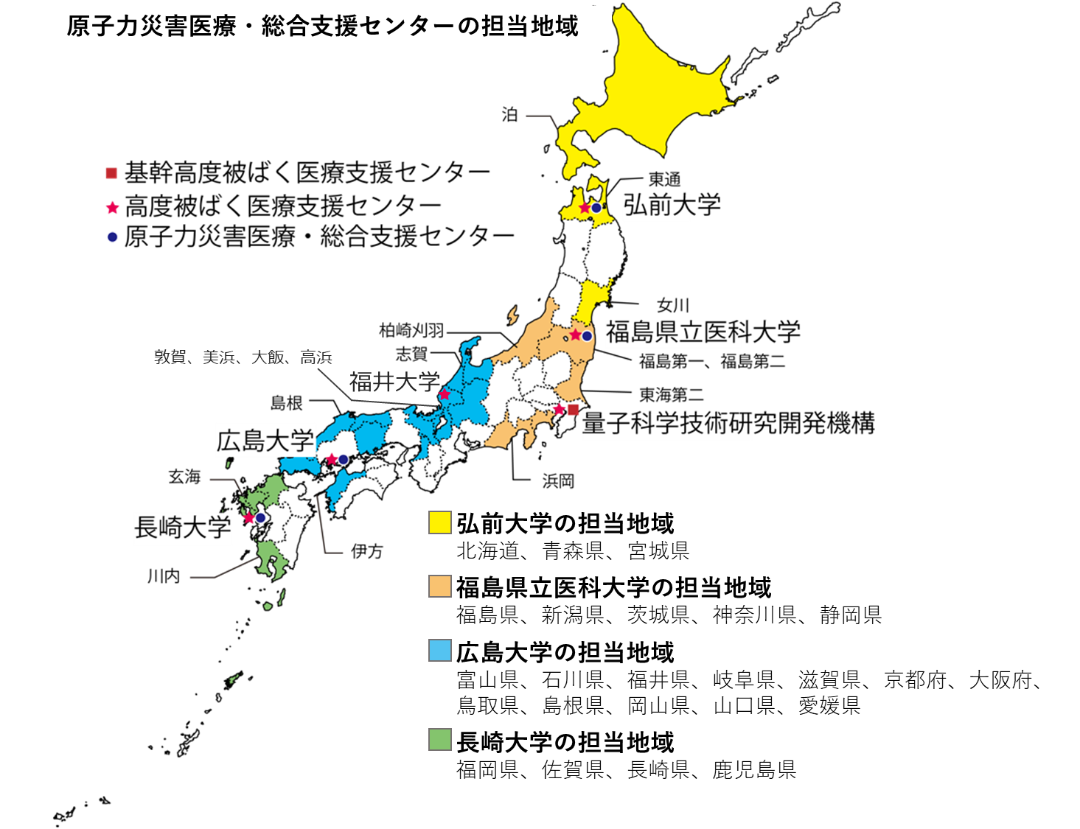
各地域の担当
Notes:
量子科学技術研究開発機構は、基幹高度被ばく医療支援センターと高度被ばく医療支援センターに指定されています。
弘前大学、福島県立医科大学、広島大学、長崎大学は、高度被ばく医療支援センターと原子力災害医療・総合支援センターに指定されています。
福井大学は、高度被ばく医療支援センターに指定されています。
原子力災害医療・総合支援センターの担当地域は次のようになっています。
弘前大学；北海道、青森県、宮城県
福島県立医科大学；福島県、新潟県、茨城県、神奈川県、静岡県
広島大学；富山県、石川県、福井県、岐阜県、滋賀県、京都府、大阪府、鳥取県、島根県、岡山県、山口県、愛媛県
長崎大学；福岡県、佐賀県、長崎県、鹿児島県

Slide 19
まとめ
原子力施設においては、原子力災害の発生を未然に防止するため、炉規法*、原災法等に基づき、原子力災害予防対策が講じられる。
しかし、原子力災害予防対策を講じているにもかかわらず、原子力災害が発生した場合には、原子力事業者、国、地方公共団体等が、住民の健康、生活基盤及び環境への影響を、事態の段階に応じた最適な方法で緩和し、影響を受けた地域が可能な限り早く通常の社会的・経済的な活動に復帰できるよう、様々な行動をとらなければならない。
これらの行動が、事態の段階に応じて有効に機能するためには、平時から、適切な緊急時の計画の整備を行い、訓練等によって実行できる ように、準備を十分に行っておく必要がある。
*核原料物質、核燃料物質及び原子炉の規制に関する法律

Slide 20
確定的影響の包括的判断基準(IAEA)
参考資料
包括的判断基準 | 防護措置あるいは他の措置の例
急性外部被ばく（10時間未満） 赤色骨髄^{*1}： 1 Gy 胎児： 0.1 Gy 体組織^{*2}： 25 Gy （深部0.5cm） 皮膚^{*3}： 10 Gy （100cm²） | 線量が予測されたら、包括的判断基準以下に線量を保つための予防的緊急防護措置（困難な状況下においても） 公衆への情報提供及び警告 早期除染等の防護活動を予防的に行う
急性摂取による内部被ばく AD (Δ) （Δ=30日間^{*4}） 赤色骨髄：0.2 Gy（原子番号90以上の核種^{*5}） 2 Gy （原子番号89以下の核種^{*5}） 甲状腺： 2 Gy 肺^{*7}： 30 Gy 結腸： 20 Gy 胎児^{*8}： 0.1 Gy | もし被ばくを受けたら、以下を実施： 迅速な医療診断、問診及び所要の処置 汚染管理 直ちに体内除染^{*6}（適用可能な場合） 長期医療追跡調査の登録 包括的な心理カウンセリング
出典：IAEA GSR Part7 TABLE II.1.
*1 均一な放射場での強い透過性放射線の照射によって生じる赤色骨髄、肺、小腸、生殖腺、甲状腺、水晶体に対する外部被ばく
*2 （手やポケットに入れて携帯される放射源などとの）接触により、組織の深さ0.5cm で100cm²にもたらされる線量
*3 線量は、表皮から40mg/cm²の深度（すなわち0.4mm）で100cm²の皮膚組織に対するものである。
*4 AD (Δ)は、被ばくした人の5％に健康影響を生じるような摂取量(I₀₅)によって期間Δの間にもたらされる吸収線量を指す。
*5 放射性核種の摂取量閾値の違いを考慮するため異なる基準を使用。
*6 体内除染に対する包括的判断基準は、体内除染なしの予測線量に基づく。
*7 本文書の目的上、「肺」とは、気道の肺胞－間質領域(AI)を意味する。
*8 子宮内での成長期間における吸収線量。
Notes:
国際的には、重篤な確定的影響を回避する為の包括的判断基準Generic Criteria（以下GC）、確率的影響のリスクの低減に関する緊急のGC、確率的影響のリスクの低減に関する早期のGC、飲食物制限に関するGC、の4つのGCが定められて、GCを達成するべく種々の基準値が定められている。

Slide 21
確率的影響の包括的判断基準(IAEA)
参考資料
包括的判断基準 | 防護措置あるいは他の措置の例
以下の包括的判断基準を超える予測線量：緊急防護措置と他の対応措置を実施する
甲状腺等価線量 50mSv （最初の7日間） | 安定ヨウ素剤予防服用
実効線量 100mSv （最初の7日間） 胎児等価線量 100mSv （最初の7日間） | 屋内退避、避難、除染、食物やミルク、水の摂取制限、汚染管理、公衆の安心確保
以下の包括的判断基準を超える予測線量：緊急時の早い段階での防護措置と他の対応措置を実施する。
実効線量 100mSv （年間） 胎児等価線量 100mSv （子宮内発育全期間） | 一時的避難、除染、食物やミルク、水の摂取制限、汚染管理、公衆の安心確保
以下の包括的判断基準を超えて受けた線量：放射線に起因する健康影響を検出し効率よく対処するため、長期医療対策を実施する。
実効線量 100mSv （月間） | （医療追跡調査の基礎としての）特定の放射線感受性の高い臓器の等価線量に基づくスクリーニング、カウンセリング
胎児等価線量 100mSv （子宮内発育全期間） | 個々の状況で告知に基づく決定を実施するためのカウンセリング
出典：IAEA GSR Part7 TABLE II.2.
Notes:
確率的影響に関する包括的基準に関しては、ALARAの概念に従い、可能な限り無理なく達成することを目標としています。
ALARAとは、国際放射線防護委員会が1977年勧告で示した放射線防護の基本的考え方を示す概念であり、”as low as reasonably achievable”の略語です。

Slide 22
飲食物に関する包括的判断基準(IAEA)
参考資料
包括的判断基準 | 防護措置あるいは他の措置の例
食物、牛乳、飲料水の摂取および他の商品の使用により以下の包括的判断基準を超える予測線量：防護措置と他の対応措置を実施する
実効線量 10mSv （年間） | 食物、牛乳、飲料水の消費、流通、販売を制限し、他の商品の仕様と流通を制限する。 必要な食物、牛乳、飲料水をできるだけ早く交換するか、代替品が入手できない場合は影響を受ける人々を避難させます。食物、牛乳、飲料水を摂取あるいは他の商品を使用した可能性のある人の線量を推定して、表II.2.に従って、医療上の注意が必要な線量になったかどうかを判断します。
胎児等価線量 10mSv （子宮内発育全期間）
出典：IAEA GSR Part7 TABLE II.3.
Notes:
食品、牛乳、飲料水を制限すると、脱水症状、深刻な栄養失調、その他の深刻な健康への影響が生じる可能性があります。 したがって、必要不可欠な食品、牛乳、飲料水は、代替品がある場合に限って制限されるべきです。

Slide 23
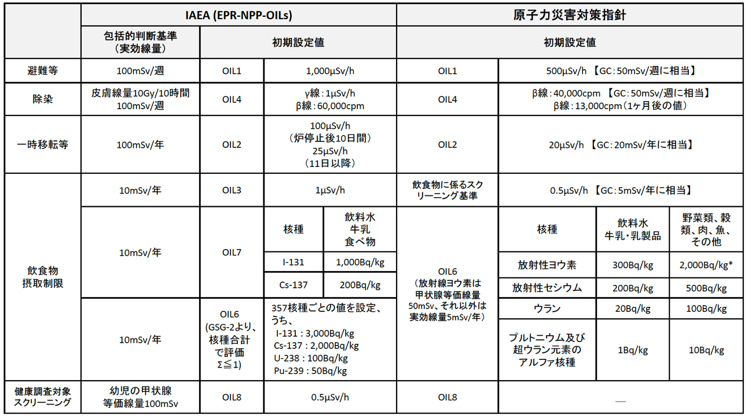
IAEAと原子力災害対策指針のOIL比較
参考資料
＊：根菜、芋類を除く野菜類が対象
Notes:
出典：平成 30 年 4 月 11 日 原子力規制庁 資料2 「包括的判断基準（GC)及び運用上の介入レベル（OIL)について」

